Slide 1
ĐẠO ĐỨC 3
Tuần 34
CHỦ ĐỀ 8: TUÂN THỦ QUY TẮC AN TOÀN GIAO THÔNG
Bài 10: An toàn khi tham gia các phương tiện giao thông
Tiết 2

Slide 2
Khởi động
Hát: Chúng em với an toàn giao thông

Slide 3
Luyện tập

Slide 4
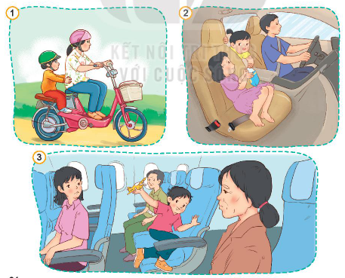
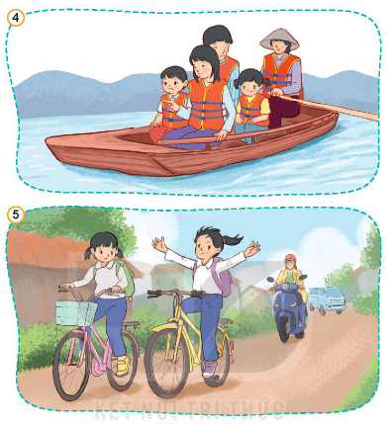
Em đồng tình hoặc không đồng tình với hành vi của các bạn nào trong tranh dưới đây? Vì sao?

Slide 5
Bạn nhỏ đội mũ bảo hiểm, ngồi ngay ngắn trên xe đạp điện, tay ôm eo người lái xe ở phía trước
Tuân thủ quy tắc an toàn giao thông

Slide 6
Bạn nhỏ không thắt dây an toàn, đùa nghịch khi ngồi trong xe ô tô.
Chưa tuân thủ quy tắc an toàn giao thông

Slide 7
Bạn nam không thắt dây an toàn, chơi đồ chơi khi ngồi trên máy bay
Chưa tuân thủ quy tắc an toàn giao thông

Slide 8
Các bạn nhỏ mặc áo phao, ngồi ngay ngắn trên thuyền.
Tuân thủ quy tắc an toàn giao thông

Slide 9
Một bạn buông hai tay khi đi xe đạp.
Chưa tuân thủ quy tắc an toàn giao thông

Slide 10
Hành vi đúng

Slide 11
Hành vi chưa đúng

Slide 12
Hoạt động 3:
Sáng tạo với lá cây

Slide 13
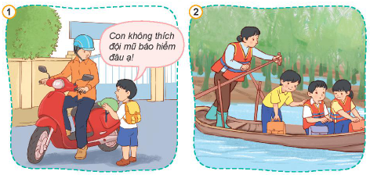
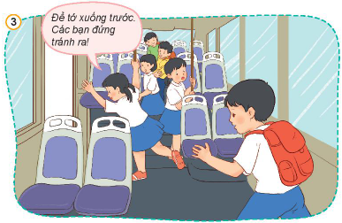
2. Em sẽ khuyên bạn điều gì trong các tình huống dưới đây?

Slide 14
Khuyên bạn phải đội mũ bảo hiểm khi lên xe máy để bố đón về

Slide 15
Khuyên bạn nhỏ phải mặc áo phao, ngồi ngay ngắn trên thuyền, không đứng lên hoặc đùa nghịch, gây mất an toàn

Slide 16
Khuyên bạn khi lên, xuống xe ô tô cần xếp hàng ngay ngắn, tránh chen lấn, xô đẩy

Slide 17
Vận dụng

Slide 18
Em đã tham gia các loại phương tiện giao thông nào? Hãy chia sẻ với các bạn về những quy tắc an toàn mà em đã thực hiện khi tham gia các phương tiện đó.

Slide 19
Củng cố

